Slide 1
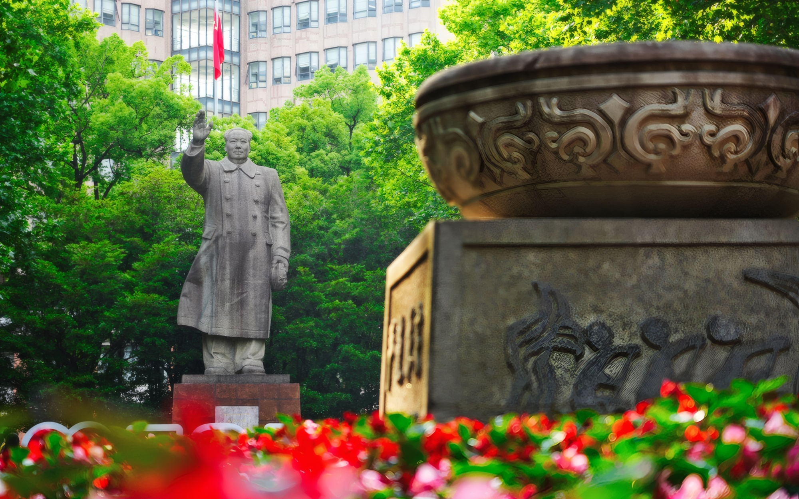

HSVmode:HSV
基于随机插值的高效轻量级图像修复
答辩人：张宇
指导老师：李文根老师

Slide 2


01
课题背景与现状
02
核心技术原理
03
实训方案与复现
目录
04
结果验证与瓶颈分析
CONTENTS
05
实训总结

Slide 3
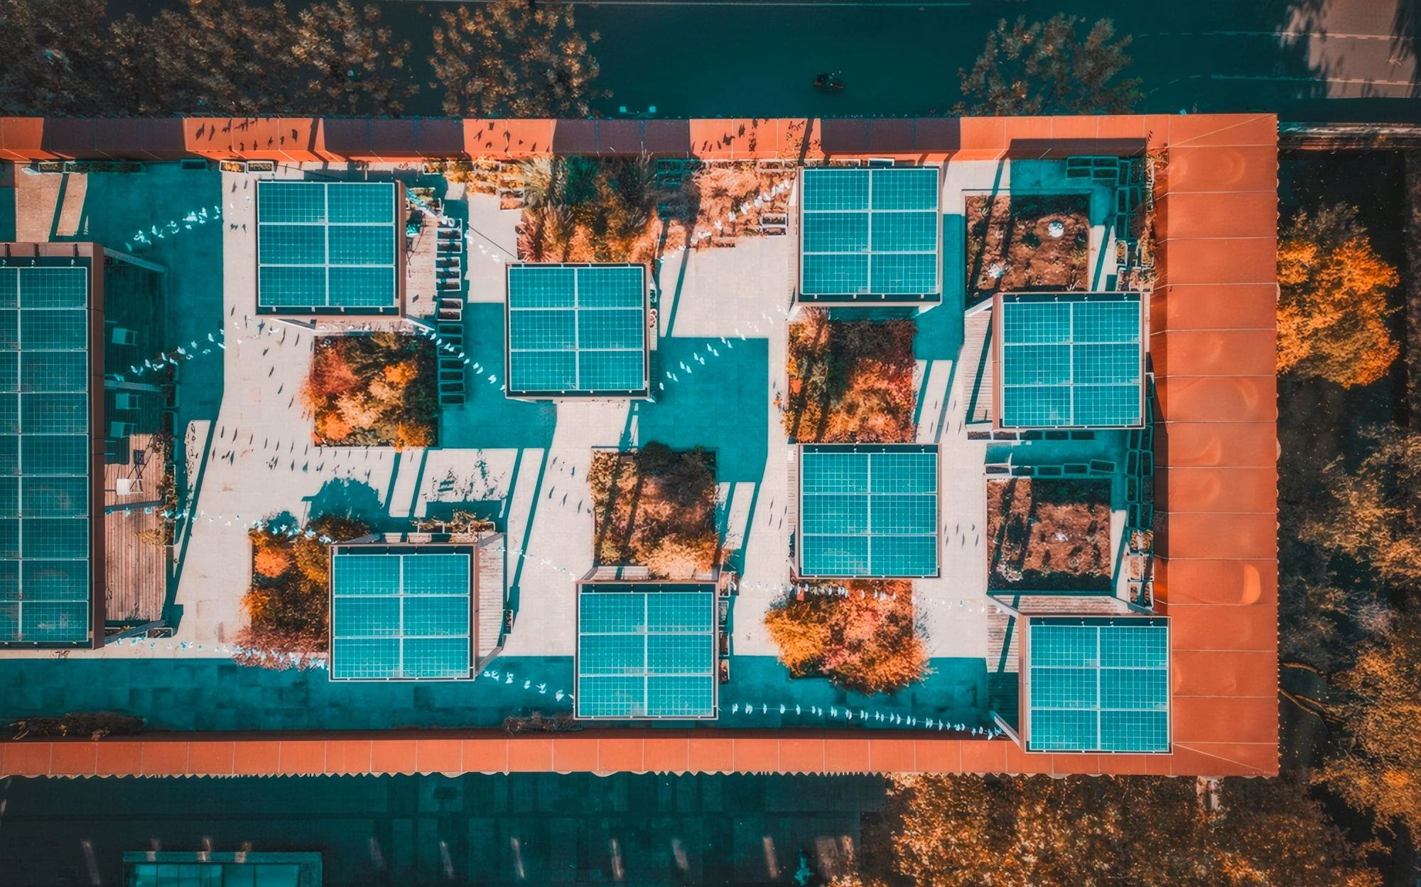
PART·ONE
绪论背景
课题背景与现状
四川师范大学 / 应用技术学院
Background & Motivation

Slide 4
背景与现状
核心技术原理
实训方案与复现
结果验证
实训总结
1.1 图像修复的研究意义
研究背景概述
图像修复旨在从受损或退化的观测数据中恢复出潜在的高质量原始图像，是计算机视觉与图像处理领域中经典的病态反问题。在实际应用中，由于成像设备本身的物理限制、拍摄环境的复杂性以及信号传输过程中的干扰，图像往往会遭受噪声污染、运动模糊、分辨率降低或局部信息缺失等退化影响。这些退化不仅降低了图像的视觉质量，更严重阻碍了医学影像分析、自动驾驶环境感知、安防监控目标检测等下游高级视觉任务的性能。
因此，研究鲁棒且高效的图像修复算法，对于提升成像系统的环境适应能力和智能化水平具有重要的学术价值与现实意义。

Slide 5
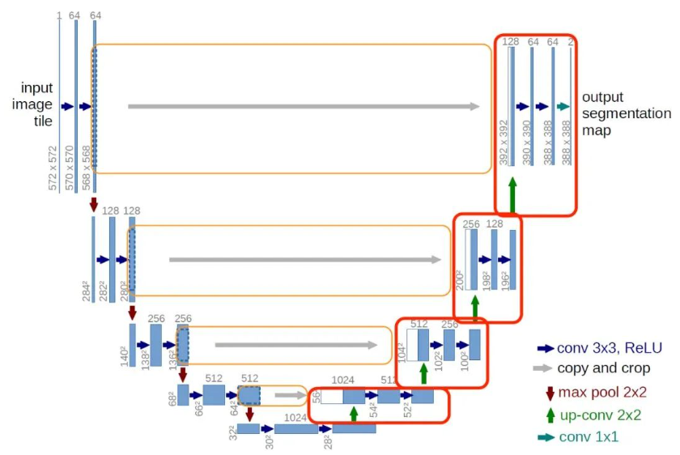
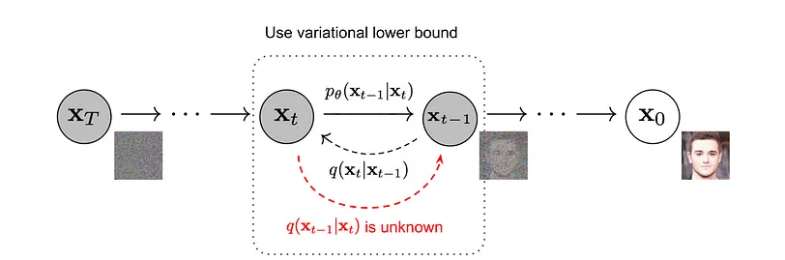
背景与现状
核心技术原理
实训方案与复现
结果验证
实训总结
1.2 技术发展路线图
阶段一：传统算法
代表：中值滤波、BM3D。
特点：利用图像统计先验，但在复杂纹理处容易过度平滑。
阶段二：深度判别模型 (CNN/GAN)
代表：SRGAN, U-Net。
特点：端到端映射，速度快。
缺陷：容易出现模式崩塌 (Mode Collapse) 或伪影。
阶段三：深度生成模型 (当前SOTA)
代表：DDPM (去噪扩散概率模型)。
现状：生成质量极高，分布覆盖全，但推理效率极低（本次研究重点）。

Slide 6
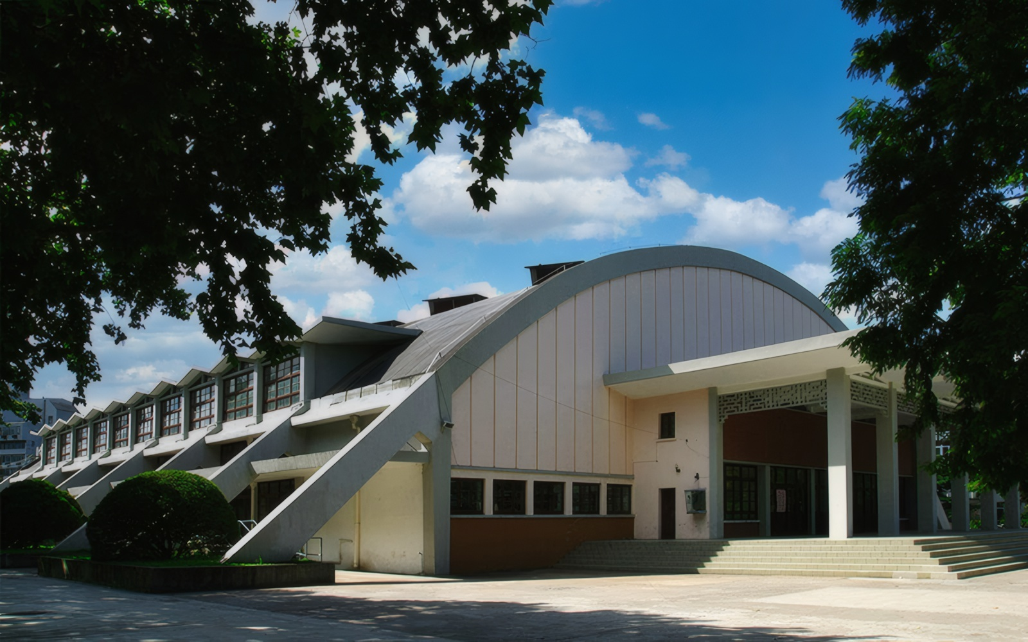
PART·TWO
绪论背景
核心技术原理
四川师范大学 / 应用技术学院
THEORY OF MOOD

Slide 7
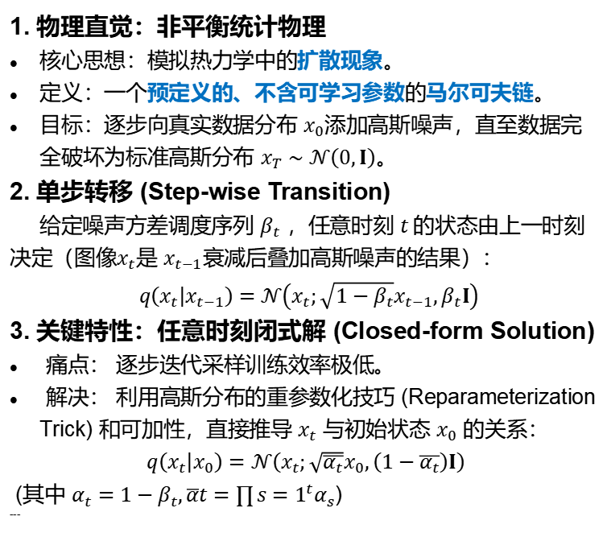
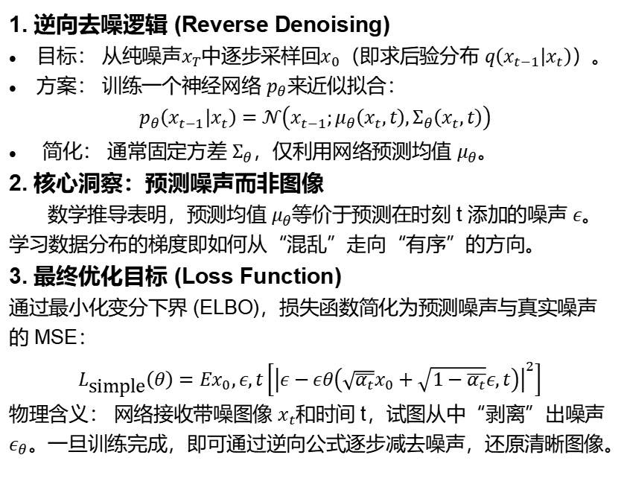
核心技术原理
背景与现状
实训方案与复现
结果验证
实训总结
2.1 DDPM 的物理直觉
前向扩散过程 (Forward Process)：
逆向去噪过程（Reverse Denoising Process）：
1. 物理直觉：非平衡统计物理
核心思想：模拟热力学中的扩散现象。
定义：一个预定义的、不含可学习参数的马尔可夫链。
目标：逐步向真实数据分布 $x_{0}$添加高斯噪声，直至数据完全破坏为标准高斯分布 $x_{T}∼𝒩\left(0,I\right)$。
2. 单步转移 (Step-wise Transition)
给定噪声方差调度序列 $β_{t}$ ，任意时刻 $t$的状态由上一时刻决定（图像$x_{t}$是 $x_{t−1}$衰减后叠加高斯噪声的结果）：
$q\left(x_{t} | x_{t−1}\right)=𝒩\left(x_{t};\sqrt{1−β_{t}}x_{t−1},β_{t}I\right)$
3. 关键特性：任意时刻闭式解 (Closed-form Solution)
痛点： 逐步迭代采样训练效率极低。
解决： 利用高斯分布的重参数化技巧 (Reparameterization Trick) 和可加性，直接推导 $x_{t}$ 与初始状态 $x_{0}$ 的关系：
$q\left(x_{t} | x_{0}\right)=𝒩\left(x_{t};\sqrt{\overline{α_{t}}}x_{0},\left(1−\overline{α_{t}}\right)I\right)$
(其中 $α_{t}=1−β_{t},\overline{α}t=\prod{s=1^{t}α_{s}}$)
---
1. 逆向去噪逻辑 (Reverse Denoising)
目标： 从纯噪声$x_{T}$中逐步采样回$x_{0}$（即求后验分布 $q\left(x_{t−1} | x_{t}\right)$）。
方案： 训练一个神经网络 $p_{θ}$来近似拟合：
$p_{θ}\left(x_{t−1} | x_{t}\right)=𝒩\left(x_{t−1};μ_{θ}\left(x_{t},t\right),Σ_{θ}\left(x_{t},t\right)\right)$
简化： 通常固定方差 $Σ_{θ}$，仅利用网络预测均值 $μ_{θ}$。
2. 核心洞察：预测噪声而非图像
数学推导表明，预测均值 $μ_{θ}$等价于预测在时刻 t 添加的噪声 $ε$。学习数据分布的梯度即如何从“混乱”走向“有序”的方向。
3. 最终优化目标 (Loss Function)
通过最小化变分下界 (ELBO)，损失函数简化为预测噪声与真实噪声的 MSE：
$L_{\text{simple}}\left(θ\right)=Ex_{0},ε,t\left[{\left|ε−εθ\left(\sqrt{\overline{α_{t}}}x_{0}+\sqrt{1−\overline{α_{t}}}ε,t\right)\right|}^{2}\right]$
物理含义： 网络接收带噪图像 $x_{t}$和时间 t，试图从中“剥离”出噪声 $ε_{θ}$。一旦训练完成，即可通过逆向公式逐步减去噪声，还原清晰图像。

Slide 8

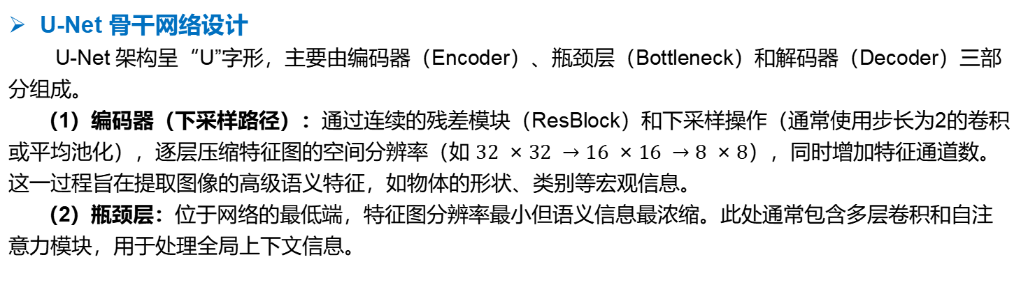
核心技术原理
背景与现状
实训方案与复现
结果验证
实训总结
2.2 网络架构设计 (改进型 U-Net)
U-Net 骨干网络设计
U-Net 架构呈“U”字形，主要由编码器（Encoder）、瓶颈层（Bottleneck）和解码器（Decoder）三部分组成。
（1）编码器（下采样路径）：通过连续的残差模块（ResBlock）和下采样操作（通常使用步长为2的卷积或平均池化），逐层压缩特征图的空间分辨率（如 $32 ×32 →16 ×16 →8 ×8$），同时增加特征通道数。这一过程旨在提取图像的高级语义特征，如物体的形状、类别等宏观信息。
（2）瓶颈层：位于网络的最低端，特征图分辨率最小但语义信息最浓缩。此处通常包含多层卷积和自注意力模块，用于处理全局上下文信息。
（3）解码器（上采样路径）：通过上采样操作（如转置卷积或最近邻插值）逐步恢复特征图的分辨率。
（4）跳跃连接（Skip Connection）：这是 U-Net 的灵魂所在。它将编码器中对应层级的特征图直接拼接到解码器的特征图上。由于编码过程不可避免地丢失了高频空间细节（如边缘、纹理），跳跃连接使得解码器能够直接访问浅层的细节信息，从而生成清晰锐利的图像。

Slide 9
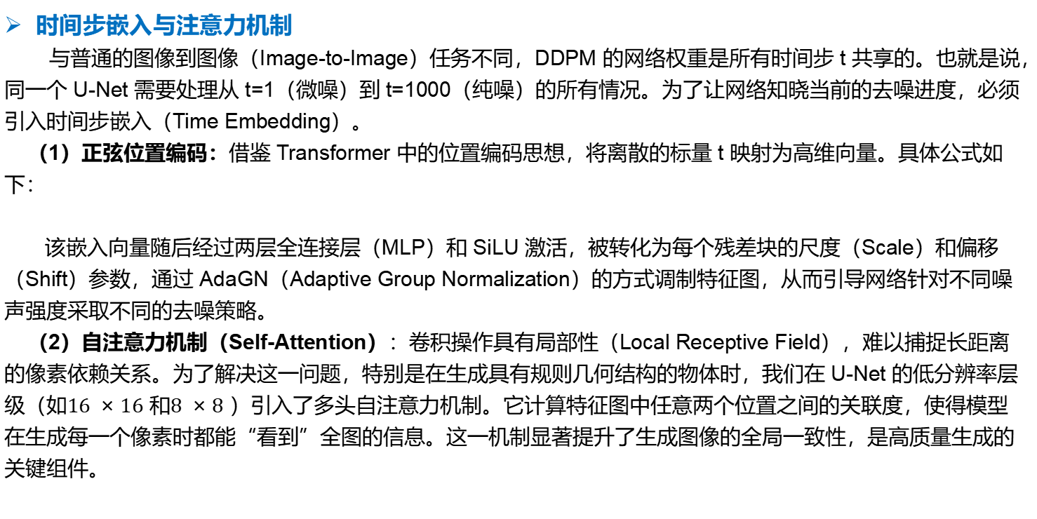
核心技术原理
背景与现状
实训方案与复现
结果验证
实训总结
2.2 网络架构设计 (改进型 U-Net)
时间步嵌入与注意力机制
与普通的图像到图像（Image-to-Image）任务不同，DDPM 的网络权重是所有时间步 t 共享的。也就是说，同一个 U-Net 需要处理从 t=1（微噪）到 t=1000（纯噪）的所有情况。为了让网络知晓当前的去噪进度，必须引入时间步嵌入（Time Embedding）。
（1）正弦位置编码：借鉴 Transformer 中的位置编码思想，将离散的标量 t 映射为高维向量。具体公式如下：
该嵌入向量随后经过两层全连接层（MLP）和 SiLU 激活，被转化为每个残差块的尺度（Scale）和偏移（Shift）参数，通过 AdaGN（Adaptive Group Normalization）的方式调制特征图，从而引导网络针对不同噪声强度采取不同的去噪策略。
（2）自注意力机制（Self-Attention）：卷积操作具有局部性（Local Receptive Field），难以捕捉长距离的像素依赖关系。为了解决这一问题，特别是在生成具有规则几何结构的物体时，我们在 U-Net 的低分辨率层级（如$16 ×16$ 和$8 ×8$ ）引入了多头自注意力机制。它计算特征图中任意两个位置之间的关联度，使得模型在生成每一个像素时都能“看到”全图的信息。这一机制显著提升了生成图像的全局一致性，是高质量生成的关键组件。

Slide 10
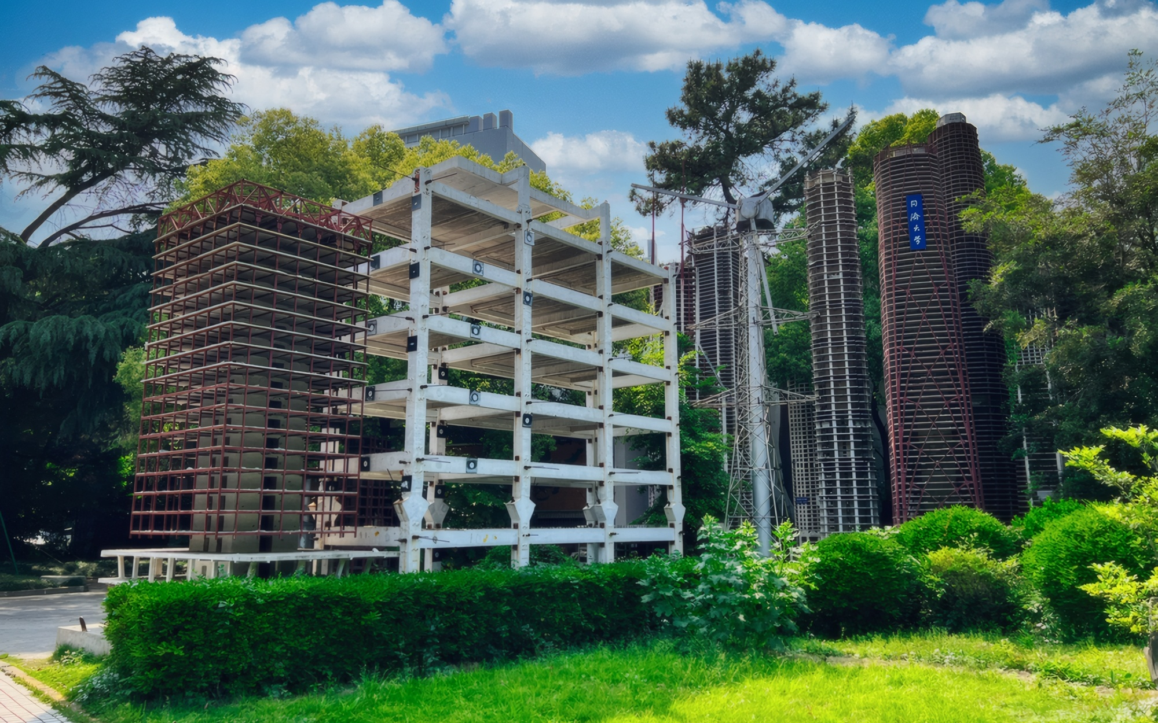
PART·THREE
绪论背景
实训方案与复现
四川师范大学 / 应用技术学院
THEORY OF MOOD

Slide 11
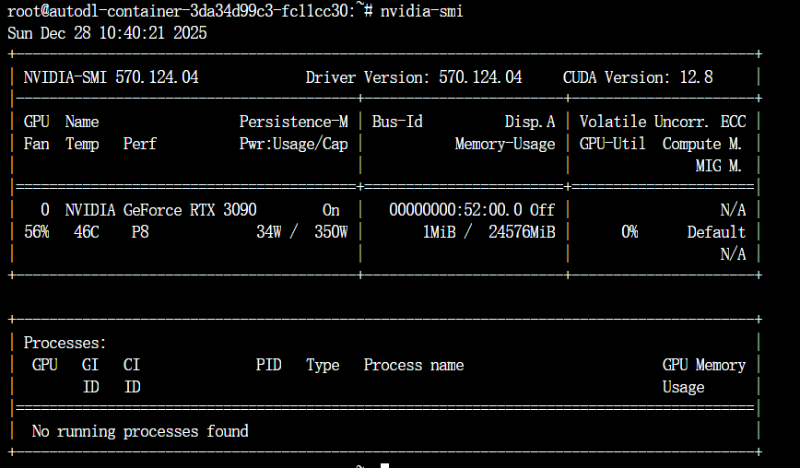
实训方案与复现
背景与现状
核心技术原理
结果验证
实训总结
3.1 实训任务与环境配置
实训目标： 复现 DDPM 并在标准数据集上完成训练与测试。
数据集：
CIFAR-10 数据集由Alex Krizhevsky 和 Vinod Nair 收集整理。其主要特性如下：
（1）规模：包含 60,000 张彩色图像，其中 50,000 张用于训练集，10,000 张用于测试集。
（2）分辨率：32 × 32 像素。虽然分辨率不高，但对于验证扩散模型的机理已经足够，且能够大幅降低训练时间和显存占用，非常适合实训场景。
（3）类别：共 10 个类别，分别为：飞机（Airplane）、汽车（Automobile）、鸟（Bird）、猫（Cat）、鹿（Deer）、狗（Dog）、青蛙（Frog）、马（Horse）、船（Ship）、卡车（Truck）。每个类别包含 6,000 张图像，类别分布完全均衡。
AutoDL 控制台实例配置截图
硬件平台：
GPU: NVIDIA GeForce RTX 3090 (24GB 显存)
CPU: Intel Xeon Gold
软件栈： PyTorch 1.13, CUDA 11.6, Tensorboard。

Slide 12
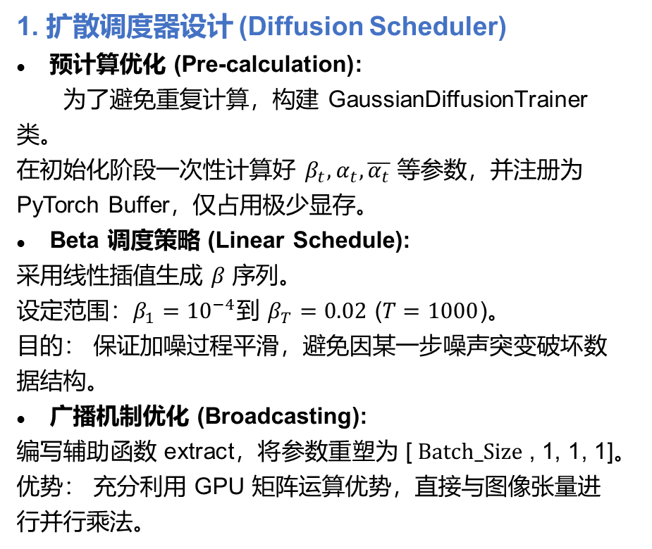
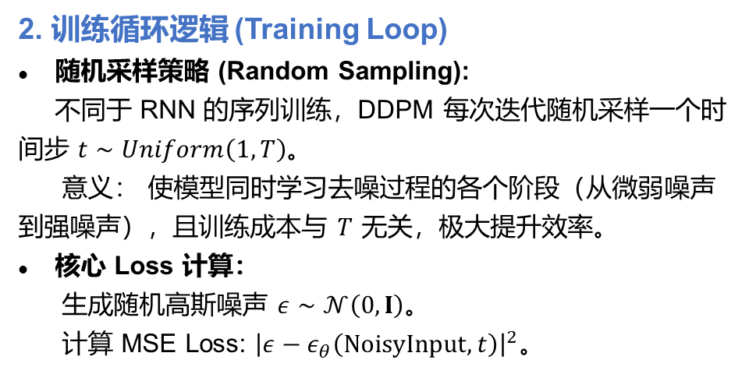
实训方案与复现
背景与现状
核心技术原理
结果验证
实训总结
3.2 训练策略与代码实现
1. 扩散调度器设计 (Diffusion Scheduler)
预计算优化 (Pre-calculation):
为了避免重复计算，构建 GaussianDiffusionTrainer 类。
在初始化阶段一次性计算好 $β_{t},α_{t},\overline{α_{t}}$ 等参数，并注册为 PyTorch Buffer，仅占用极少显存。
Beta 调度策略 (Linear Schedule):
采用线性插值生成 $β$ 序列。
设定范围：$β_{1}={10}^{−4}$到 $β_{T}=0.02$ ($T=1000$)。
目的： 保证加噪过程平滑，避免因某一步噪声突变破坏数据结构。
广播机制优化 (Broadcasting):
编写辅助函数 extract，将参数重塑为 [$Batch_Size$, 1, 1, 1]。
优势： 充分利用 GPU 矩阵运算优势，直接与图像张量进行并行乘法。
2. 训练循环逻辑 (Training Loop)
随机采样策略 (Random Sampling):
不同于 RNN 的序列训练，DDPM 每次迭代随机采样一个时间步 $t∼Uniform\left(1,T\right)$。
意义： 使模型同时学习去噪过程的各个阶段（从微弱噪声到强噪声），且训练成本与 $T$ 无关，极大提升效率。
核心 Loss 计算：
生成随机高斯噪声 $ε∼𝒩\left(0,I\right)$。
计算 MSE Loss: ${\left|ε−ε_{θ}\left(\text{NoisyInput},t\right)\right|}^{2}$。
3. 工程挑战与解决方案 (Engineering Tricks)
问题 1：显存溢出 (OOM)
现象： RTX 3090 在默认 Batch Size 下无法运行。
解决： 调整 Batch Size = 32，并优化计算图显存占用。
问题 2：训练初期梯度爆炸
现象： Loss 震荡，模型难以收敛。
解决： 引入梯度裁剪 (Gradient Clipping)。

Slide 13
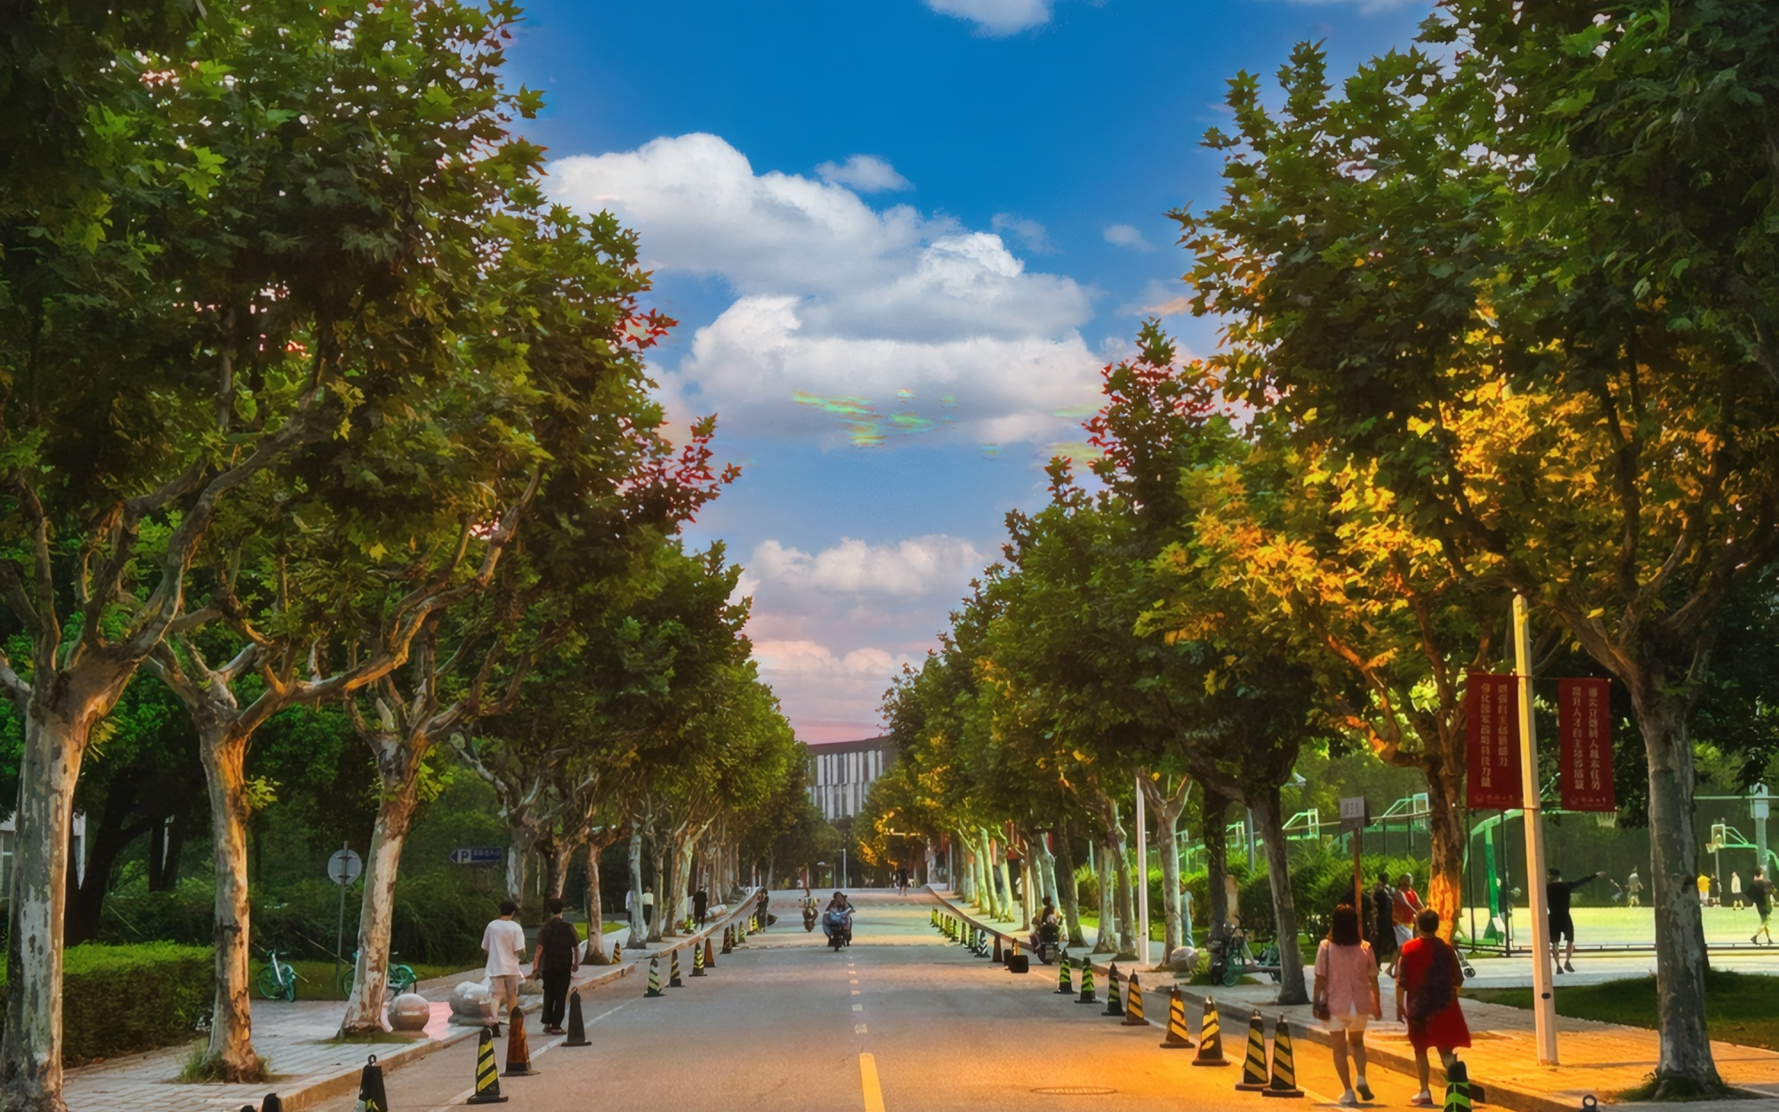
PART·FOUR
绪论背景
结果验证与瓶颈分析
四川师范大学 / 应用技术学院
THEORY OF MOOD

Slide 14
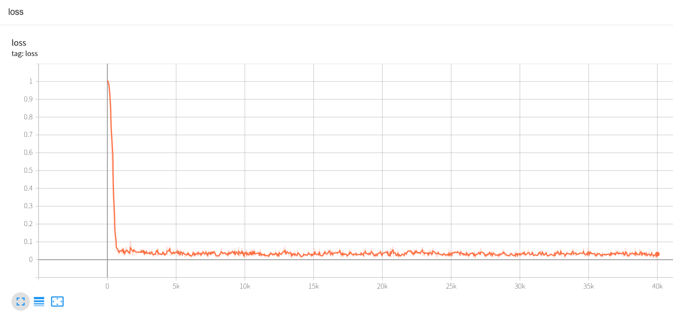
结果验证
背景与现状
核心技术原理
实训方案与复现
实训总结
4.1 模型训练收敛性分析
损失函数曲线变化趋势
总体表现：
指标： MSE Loss (预测噪声 vs 真实噪声)。
趋势： 历经 40,000 步迭代，曲线呈典型“L型”下降，全程无发散，最终收敛至 0.031。
（1）极速下降期（Step 0 - 2,000）
训练初期，Loss 值经历断崖式下跌，从 1.0 迅速降至 0.1 以下。表明模型在极大梯度的驱动下，快速“顿悟”了数据集的均值分布和基础色调（如背景），在极短时间内掌握了去噪任务的最基本规律。
（2）瓶颈突破与稳定期（Step 2,000 - 15,000）
随后 Loss 曲线迅速趋缓，稳定在 0.04 - 0.05 区间。此时模型已学会恢复物体的大致轮廓，重心转向区分主体与背景的边界，开始攻克更难捕捉的高频噪声细节。
TensorBoard Loss 曲线截图
（3）深度收敛与微调期（Step 15,000 - 40,000）
后半程 Loss 呈缓慢线性下降，最终收敛至 0.031 左右。这是生成质量提升的关键期，主要负责修复纹理细节（如毛发、格栅）。虽数值变化微小，但在视觉上显著提升了清晰度。全程曲线无明显反弹，证明了超参数设置的合理性。

Slide 15
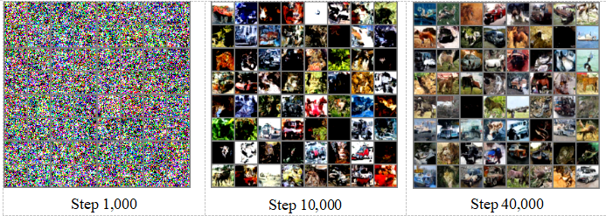
结果验证
背景与现状
核心技术原理
实训方案与复现
实训总结
4.1 模型训练收敛性分析
训练阶段生成的中间结果
为了直观展示模型的学习轨迹，我们在训练过程中每隔一定步数对模型进行采样测试。这些中间结果清晰地揭示了扩散模型“从无到有”的生成逻辑。
（1）Step 1,000（噪声主导阶段）：此时生成的图像几乎全是高斯白噪声，仅能隐约看到一些杂乱的颜色斑块。这说明模型尚未学会如何有效地组织像素结构，仅学习到了数据集的平均颜色分布。
（2）Step 10,000（轮廓涌现阶段）：生成的图像开始出现模糊的物体轮廓。我们可以辨认出类似“车轮”、“翅膀”或“四肢”的几何形状，但物体边界依然模糊，且背景中残留大量噪点。此时模型已经学会了低频的结构信息，但对高频细节的重建能力尚显不足。
训练过程中的采样对比图
（3）Step 40,000（细节完善阶段）：最终生成的图像质量发生了质的飞跃。图像不仅轮廓清晰，而且具备了丰富的纹理细节。例如，生成的汽车具有清晰的车窗和前灯，生成的马匹具有自然的肌肉线条。色彩饱和度与真实图像高度一致，表明模型已完全收敛。

Slide 16
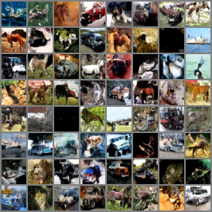
结果验证
背景与现状
核心技术原理
实训方案与复现
实训总结
4.2 最终生成质量评估
采样图像的视觉质量分析
右图展示了模型随机生成的一组（Batch Size=64）图像样本。从视觉效果上看，复现的 DDPM 模型展现出了令人满意的性能，具体体现在以下几个方面：
（1）结构完整性：生成的物体结构合理，没有出现肢体扭曲或几何结构断裂的现象。例如，生成的卡车拥有完整的车厢和底盘结构，生成的船只能够清晰地分辨出船帆和船体。
（2）背景一致性：前景物体与背景融合自然，没有明显的割裂感。背景纹理（如草地、天空、路面）虽然简单，但符合自然规律。
（3）纹理真实感：尽管分辨率仅为 32x32，但在放大观察后，仍能看到像素间的过渡平滑，没有出现明显的棋盘格效应（Checkerboard Artifacts）或伪影。
最终生成的高质量图片网格图

Slide 17
结果验证
背景与现状
核心技术原理
实训方案与复现
实训总结
4.2 最终生成质量评估
与真实数据分布的定性对比
为了验证生成的真实性，我们将生成样本与 CIFAR-10 真实训练集样本进行了并排对比。
在视觉上，生成图像成功捕捉到了 CIFAR-10 数据集的类别特征。更重要的是，模型表现出了极佳的多样性（Diversity）。在生成的样本中，我们可以观察到不同颜色（红、蓝、黑）、不同角度（侧面、正面）、不同背景的汽车，未出现生成对抗网络（GAN）中常见的“模式崩塌”（Mode Collapse）现象——即模型只能生成有限种类的样本。这证明了 DDPM 基于似然估计的训练目标能够促使模型覆盖数据分布的每一个模态。

Slide 18
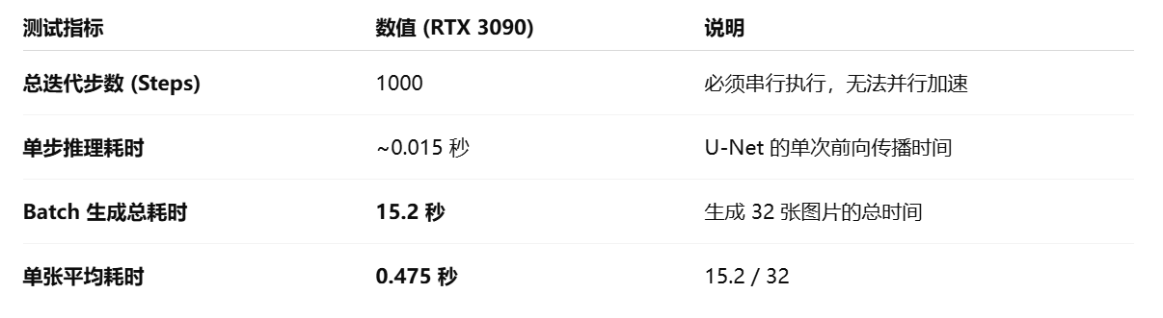
结果验证
背景与现状
核心技术原理
实训方案与复现
实训总结
单张图像生成耗时统计
我们在 NVIDIA RTX 3090 显卡上，使用训练好的模型进行采样推理。DDPM 的标准采样过程需要严格遵循逆向马尔可夫链，即从 开始，利用 U-Net 逐步去噪推导至 ，共需执行 1000 步。
测试数据统计如下表所示：
与传统生成模型的效率对比
为了突显效率差距，我们对比了相关文献中 GAN 模型（如 DCGAN）在相同硬件下的推理速度。
（1）GAN 模型：生成机制为单次前向传播（One-shot），生成一张图片耗时通常在 0.002秒 左右。
（2）DDPM 模型：由于需要 1000 次迭代，生成一张图片耗时 0.475秒。
对比结论：
DDPM 的推理速度比 GAN 慢了约 237倍。这种巨大的效率鸿沟，使得 DDPM 在当前状态下很难直接应用于对延迟敏感的场景（如视频会议背景替换、移动端实时滤镜）。这有力地证明了研究“高效采样算法”（如 DDIM, PLMS）的必要性与紧迫性。
数据表明，即便在顶级的消费级显卡上，生成一张 32x32 的微缩略图也需要接近 0.5 秒。如果是生成 1024x1024 的高清图，计算量将呈指数级增长，推理时间可能达到分钟级。

Slide 19
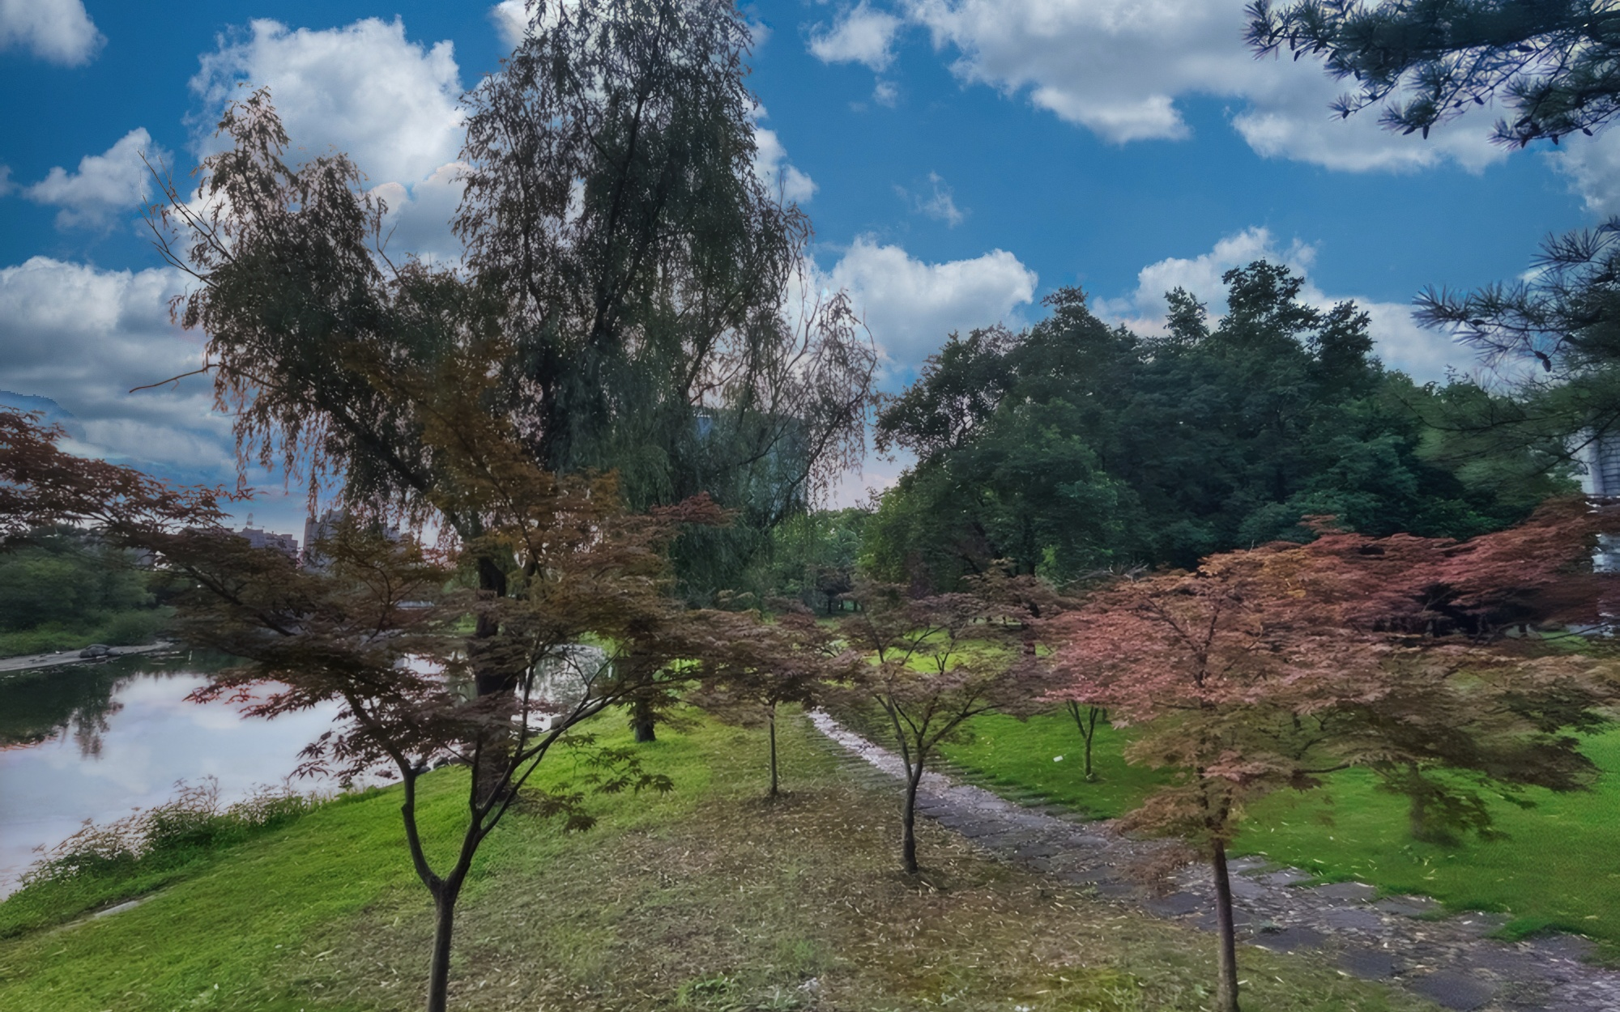
PART·FIVE
绪论背景
实训总结
四川师范大学 / 应用技术学院
THEORY OF MOOD

Slide 20
实训总结
背景与现状
核心技术原理
实训方案与复现
结果验证
实训总结
5.1 推理效率量化测试
显存溢出问题的排查与优化
问题现象： 按照原论文设置 Batch Size = 128 时，程序启动即崩溃。
原因分析： 并非模型参数过大，而是 U-Net 中 Self-Attention 机制产生了巨大的中间层激活值 (Activations)，加之自动求导需保存计算图，导致显存瞬间耗尽。
解决方案： 采取“时间换空间”策略，将 Batch Size 降至 32。利用 Adam 优化器的动量机制平滑梯度，在不调整学习率的情况下实现了稳定收敛。
评估指标依赖缺失的处理
问题现象： 程序因缺失 cifar10.train.npz 文件（用于计算 FID 分数）而抛出异常。
原因分析： 服务器网络受限无法自动下载该统计文件，且实训核心目标为算法复现与定性观察，非刷榜 SOTA。
解决方案： 修改源码逻辑，关闭在线 FID 计算 (eval_step=0)。这一调整不仅解决了报错，还节省了每个 Epoch 约 2 分钟的评估时间，显著提升了训练效率。

Slide 21
实训总结
背景与现状
核心技术原理
实训方案与复现
结果验证
实训总结
5.2 个人体会与后续研究展望
本次实训的痛点分析直接启发了我对未来研究方向的思考。后续研究将聚焦于打破“高质量”与“低效率”的困局，具体思路如下：
（1）理论层面：引入随机插值 (Stochastic Interpolation)
目前的 DDPM 必须严格沿着高斯扩散路径进行逆向操作。随机插值理论允许我们在数据分布与噪声分布之间构建更灵活的耦合路径（Coupling）。通过优化这条路径的平滑度，我们可以尝试将原本需要 1000 步的曲线路径“拉直”，从而允许使用大步长的常微分方程（ODE）求解器（如 Euler 或 Heun 方法）进行采样，力争将采样步数压缩至 5-10 步。
（2）架构层面：轻量化网络替换
目前的 U-Net 虽然强大但过于笨重。我计划在后续研究中尝试将 U-Net 的骨干替换为 MobileNetV3 或 EfficientNet 等轻量化架构。特别是利用深度可分离卷积（Depthwise Separable Convolution）替换标准卷积，有望将模型参数量减少 80%，显存占用降低 60%，从而实现扩散模型在消费级显卡甚至移动端设备上的高效部署。
本次实训不仅让我掌握了 DDPM 的核心技术，更为我指明了“高效生成”这一极具价值的研究航向。

Slide 22

感谢各位专家老师批评指正
同济大学
答辩人：张宇
指导老师：李文根老师

